Slide 1

CAPSTONE FASE 1
Presentación de Evidencias y definiciones del Proyecto Final
Notes:
Andres

Slide 2

Integrantes
Andrés Gutiérrez
Javier Venegas
David Fredes
Notes:
Andres

Slide 3
CONTENIDOS DE ESTA PRESENTACIÓN
Concepto y descripción del proyecto
Fundamentos
Metodologia
Plan de trabajo
Cronograma
Extras
Conclusión
Notes:
Andres

Slide 4
01
Conceptos y Descripción de Proyecto
Notes:
Andres

Slide 5
Conceptos y Descripción de proyecto
Nombre del proyecto | Sistema de Concesión de Alquiler Logístico para pymes comerciales.
Área (s) de desempeño(s) | Desarrollo de Software Análisis y Desarrollo de Bases de datos Gestión de Proyectos Informáticos Análisis y Evaluación de soluciones informáticas (Análisis y Planificación de requerimientos informáticos.)
Competencias (Basadas en el perfil de egreso de Duoc UC) | Desarrollar una solución mediante un software utilizando técnicas que permitan sistematizar procesos de desarrollo, mantenimiento y el cumplimiento de logros y objetivos. Construir modelos de datos aptos para soportar requerimientos de múltiples organizaciones adaptados a sus diseños y con escalabilidad. Construir el modelo arquitectónico de una solución sistémica que soporte los procesos de negocio de acuerdo los requerimientos de la organización y estándares industriales. Implementar soluciones sistémicas integrales para optimizar procesos del negocio de acuerdo a las necesidades de la organización.
Notes:
Andres

Slide 6
02
Fundamentación Proyecto APT
Notes:
Andres

Slide 7


Relevancia del Proyecto
En Chile, existen 2.310.861 establecimientos comerciales donde un aproximado de 146.000 corresponden a almacenes, botillerías y negocios de barrio representando cerca del 40% de las ventas del sector comercial según datos del Servicio de Impuestos Internos (SII) y Sercotec en Octubre del 2023.
Estos negocios tienen procesos de gestión muy limitados debido al limitado acceso de recursos tanto al tecnológico como el logístico. Esto genera necesidades mayores relacionados a la administración de sus cadenas logísticas y a procesos eficientes que permitan agilizar el control de sus productos y almacenaje.
Notes:
Andres

Slide 8


Relevancia del Proyecto
Este proyecto propone una solución que permita solventar en gran ámbito aquellas necesidades que tienen estos negocios de barrio que no poseen infraestructura tecnológica que puedan controlar y monitorear sus bienes productivos de sus áreas de Logística y no poseen un presupuesto grande de implementación, generando mala gestión de almacenamientos y poca eficiencia regulatoria al almacenaje que poseen cada uno de estos emprendimientos.
Se espera que este sistema permite solucionar y mejorar el control de los inventarios y de los procesos logísticos que tienen estos emprendimientos familiares.
Notes:
Andres

Slide 9
Descripción del Proyecto
Software Web y proceso sistemático que busca ofrecer un servicio digitalizado logístico dedicado a almacenar datos de stocks de productos en pymes pequeñas. Como requerimientos, el sistema debe cumplir con las siguientes funciones:
Mejorar el acceso y manejo de stock de productos.
Brindar un inventario propio y exclusivo para el emprendimiento según el modelo de negocio que posea.
Realizar consultas y disponibilidad de productos y valor que haya establecido el comerciante responsable.
Emisión de notificaciones ante una baja cantidad de productos disponibles.
Notes:
David

Slide 10




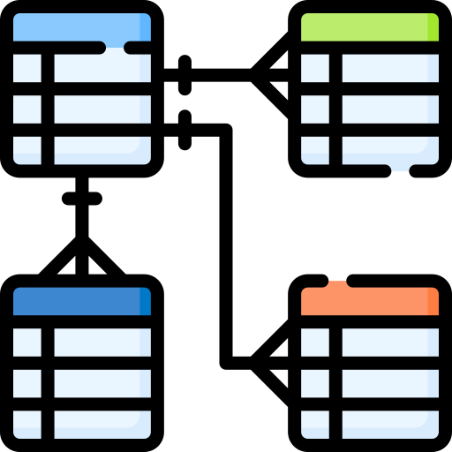
Pertinencias y Competencias de Perfil
Análisis y Planificación de requerimientos informáticos
Análisis y Desarrollo de Modelos de Datos
Gestión de Proyectos Informáticos
Gestión de procesos de negocio
Programación de Software
Notes:
David

Slide 11
03
Proceso de Trabajo
Notes:
David

Slide 12

Metodología del Proyecto
La metodología Waterfall o Cascada, tiene ventajas de ser adaptable al proceso de trabajo durante las etapas de desarrollo del proyecto de Capstone.
Debido al acotado tiempo del proceso de trabajo, el proyecto busca centrarse más en el desarrollo del producto tanto en el análisis de requerimientos del sistema como en la documentación del proyecto, ya que se busca puntualidad mediante tiempos y plazos fijos.
Notes:
David

Slide 13
Evidencia y elementos necesarios para el proyecto
Nombre de la evidencia | Descripción
Plan de Trabajo. | Redacción de documento que muestra tareas, asignaciones y trabajos a realizar en el proyecto.
Documentación de Requerimientos SYS. | Redacción de documento que muestra los requerimientos funcionales y no funcionales del proyecto. También índice de calidad y trabajo requerido.
Plan de Implementación. | Redacción de documento que expone evidencias de plan de acciones, cronogramas, alcances logrados y descripción de entregas.
Plan de Pruebas. | Redacción de documentos que describen plan de pruebas e índice de calidad funcional de componentes, entregables y requerimientos.
Plan de Gestión de Riesgos. | Redacción de plan de riesgos, desglose de trabajo y categorización de elementos rodeados en el proyecto.
Plan de cierre de proyecto | Redacción de documento de cierre y de evidencias del proceso de proyecto.
Presentación de documentos de reflexión | Presentación de documentos, experiencias y reflexiones hechas en el proyecto.
PowerPoint de Proyecto | Presentación PowerPoint sobre el proyecto trabajado y producto funcional.
Notes:
David

Slide 14
Plan de trabajo -Inicio
Competencia o unidades de competencias | Nombre de Actividad/Tareas | Descripción Actividades/Tareas
Gestión de Proyectos | Formación de Equipo de Trabajo | Organizaciones de inicio con el equipo de trabajo.
Gestión de Proyectos | Gestión de Actividades | Organización de tareas y roles a realizar en el proyecto.
Gestión de Proyectos | Gestión de Responsabilidades | Organización y asignación de roles del equipo
Gestión de Proyectos | Gestión de Recursos a Utilizar | Organización de elementos y recursos a utilizar y declarar.
Notes:
Javier

Slide 15
Plan de trabajo -Requerimientos y Diseño
Competencia o unidades de competencias | Nombre de Actividad/Tareas | Descripción Actividades/Tareas
Diseño y Gestión de Requerimientos/BPM | Identificación de Requerimientos | Análisis de requerimientos funcionales y no funcionales acordes al caso del proyecto.
Ingeniería en Software | Documentación y Diseño | Redacción de documentos que testifiquen y evidencien el trabajo realizado sobre los requerimientos necesarios y mockups de estos.
Gestión de Proyectos | Planificación de Procesos Evaluativos | Redacción de Plan de Trabajo del proyecto.
Notes:
Javier

Slide 16
Plan de trabajo -Implementación y Programación
Competencia o unidades de competencias | Nombre de Actividad/Tareas | Descripción Actividades/Tareas
Desarrollo de Software | Planteamiento Ambiente de Trabajo | Análisis de recursos a usar en el proceso de desarrollo.
Desarrollo de Software | Codificación e Implementación de Sistemas | Programación de sitio web, base de datos y responsividad Mobile.
Seguridad Informática/Desarrollo de Software | Codificación e Implementación de Elementos de Protección | Programación y verificación de funcionalidades de protección y seguridad informática.
Desarrollo de Software | Implementación de Componentes de Red | Programación de canal web y de protocolos de funcionalidad.
Notes:
Javier

Slide 17
Plan de trabajo -Pruebas
Competencia o unidades de competencias | Nombre de Actividad/Tareas | Descripción Actividades/Tareas
Calidad de Software | Planteamiento de Ambiente de Pruebas | Análisis de recursos a usar en el proceso de testeo.
Calidad de Software | Pruebas de Elementos | Prueba de componentes y de requerimientos.
Calidad de Software | Integración de Elementos | Integración de todos los elementos y requerimientos presentes del sistema
Notes:
Javier

Slide 18
Plan de trabajo -Implantación y Puesta en Marcha
Competencia o unidades de competencias | Nombre de Actividad/Tareas | Descripción Actividades/Tareas
Evaluación de Proyecto | Inicio de Puesta en Marcha | Inicio de proceso de cierre del proyecto y de verificaciones finales de funcionalidad del software.
Evaluación de Proyecto | Documentación de Evidencias y Reflexiones | Redacción de evidencias, reflexiones y experiencias vistas durante el proyecto.
Notes:
Javier

Slide 19
Plan de trabajo -Cierre
Competencia o unidades de competencias | Nombre de Actividad/Tareas | Descripción Actividades/Tareas
Evaluación de Proyecto | Presentación de Proyecto | Presentación a miembro evaluativo de la solución final de nuestro proyecto.
Evaluación de Proyecto | Cierre de Proyecto | Apelaciones, pautas, retroalimentación final.
Notes:
Javier

Slide 20
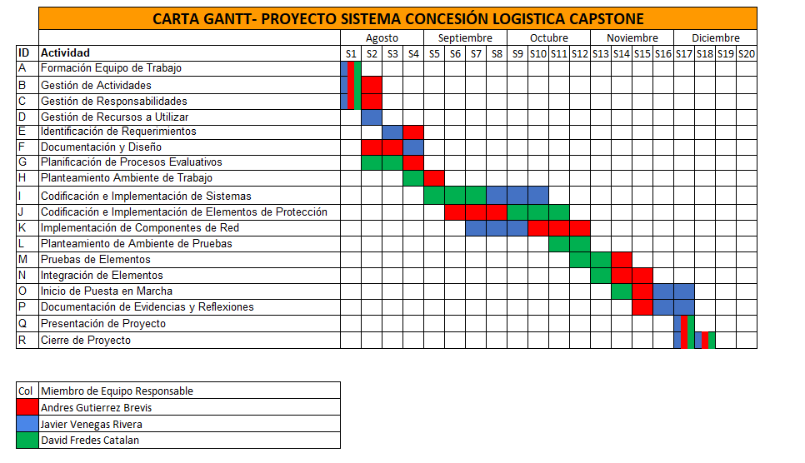
Cronograma
Notes:
Javier

Slide 21
Conclusiones

Slide 22
Información adicional
Investigación sobre sector comercial
Herramientas Utilizadas: Bing IA GPT 4.0 | Microsoft Office 365 Excel
Fuentes de Análisis:
Servicio de Cooperación Técnica (SERCOTEC): https://www.sercotec.cl
Servicio de Impuestos Internos (SII): https://www.sii.cl/sobre_el_sii/estadisticas_de_empresas.html
Ministerio de Economia, Fomento y Turismo: https://www.economia.gob.cl/estudios-y-encuestas

